Slide 1
Танец «Сас-нёл» (берестяная маска Тулыглап)
Педагог дополнительного образования Меров Владимир Савельевич

Slide 2
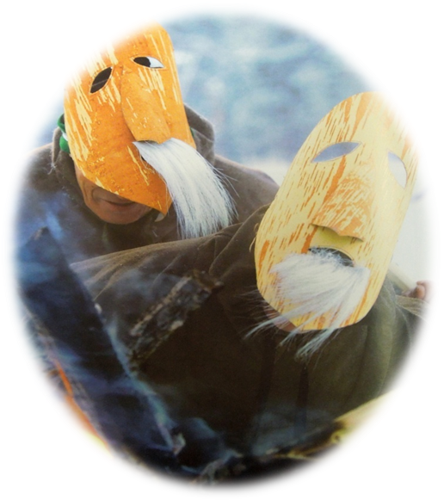
«Тулыглап»
Шуточные сценки сложились у народа давно и передавались из поколения в поколения.
Появлялись люди в масках на одном из главных праздников «Медвежье игрище».

Slide 3
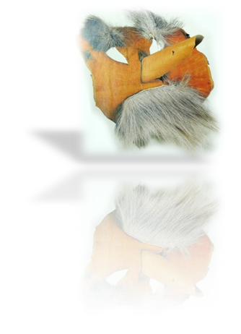
Маска мансийская «Сас-нёл» – из бересты,
обычно с большим носом и раскрашена углем и красной охрой, иногда к ней приделана борода и брови из шкуры оленя.
Глаза и рот вырезают в разной форме, треугольной, круглой квадратной

Slide 4
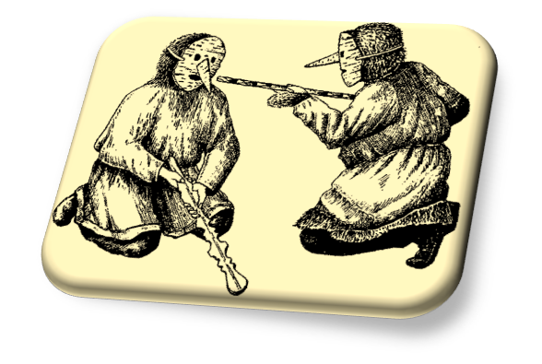
Персонаж в маске «Тулыглап» исполняет небольшие сюжеты
Мотивы шуток берутся чаще всего из охотничьей или рыболовной жизни.
С юмором обыгрываются многочисленные случаи неудач, которые происходят с людьми попавшими нелепую историю.
Актерами выступают исключительно мужчины.

Slide 5
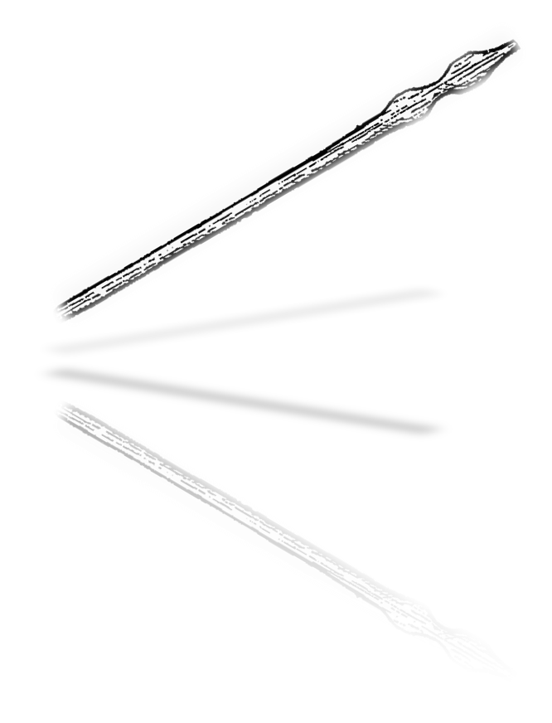
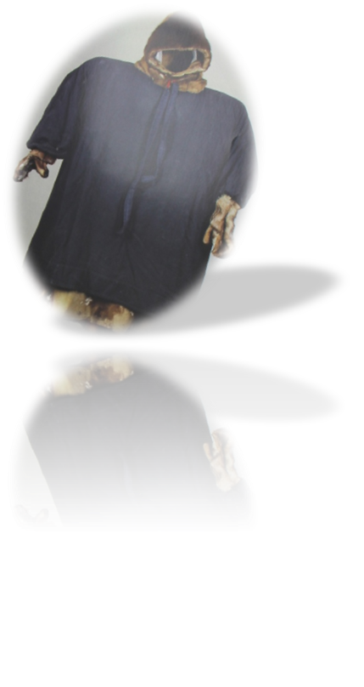
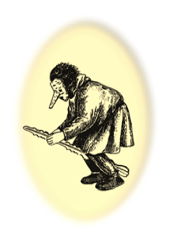
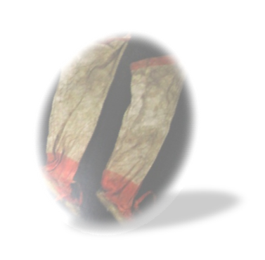
Одежда и предметы актёра в маске
Актер одет в обычный вогульский костюм – старую малицу и обувь из оленьей шкуры.
Разница состоит только в том, что на нем маска.
Роли животных – лошадей, коров, собак и зайцев – изображают подростки.
Но если соответствующее животное не участвует в действии, то оно заменялось предметом, так, лошадь – палкой, сани – другой палкой.

Slide 6
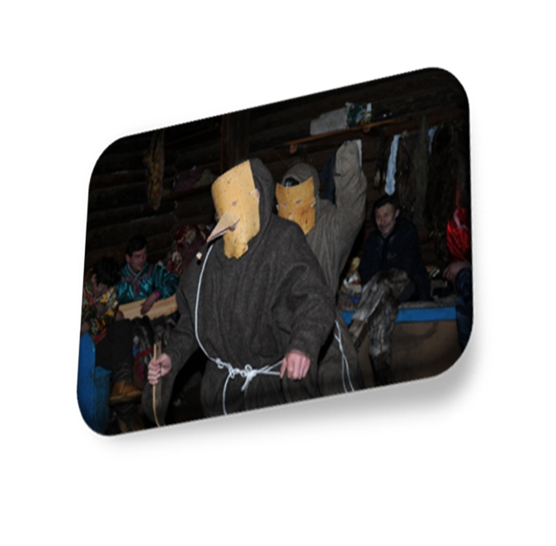
Краткий сюжет сценки «Храбрый охотник»
Действие начинается с того что, переодетый актер заходит в дом где празднуют «Медвежье игрище» здоровается с гостями, заводит диалог и дальше начинает хвастается, какой он смелый и сильный охотник.
Сюжет заканчивается тем, что маска при виде мыши пугается и падает.
Звучит музыкальный инструмент и он начинает двигаться встаёт и в танце уходит
Музыкальный инструмент «Санквылтап»
Мелодия «Мужской танец охотников»

Slide 7
ПУМАЩИПА!
СПАСИО!

